Slide 1

CHÀO MỪNG CÁC EM
MĨ THUẬT 1
BỘ SÁCH: CHÂN TRỜI SÁNG TẠO

Slide 2

MỤC TIÊU CHỦ ĐỀ
Gọi được tên và nhận biết được hình dáng con vật.
Biết cách vẽ màu và thực hành cắt, dán, tạo hình con vật em yêu thích.
Biết yêu thương và bảo vệ động vật, bảo vệ môi trường.
Biết trưng bày, mô tả và chia sẻ được cảm nhận, suy nghĩ của mình.

Slide 3

TIẾT 1
VẬT NUÔI

Slide 4
YÊU CẦU CẦN ĐẠT
HS nhận thức được đặc điểm, hình dáng, màu sắc, môi trường sống của Vật nuôi
HS biết sử dụng chấm, nét, hình, mảng và cắt, xé giấy…để tạo hình bức tranh Vật nuôi theo ý thích
Biết kết hợp các SP cá nhân thành sản phẩm nhóm
Biết trưng bày, mô tả và chia sẻ được cảm nhận về hình ảnh trong tranh của mình và của bạn

Slide 5

HĐ1: Quan sát và nhận thức
Quan sát, thảo luận về hình ảnh vật nuôi trong cuộc sống và trong SP mĩ thuật

Slide 6


Slide 7
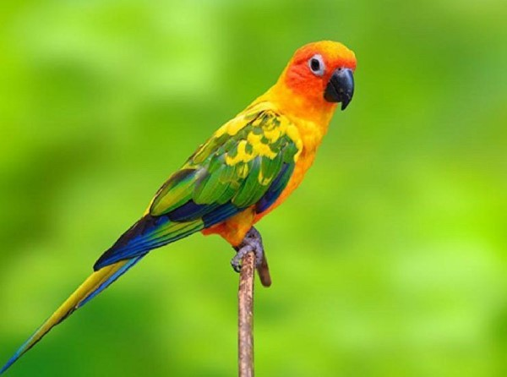
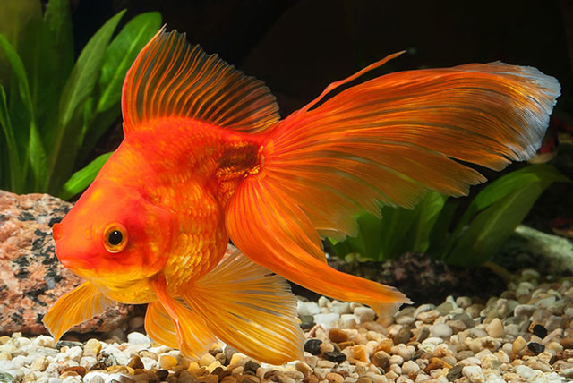
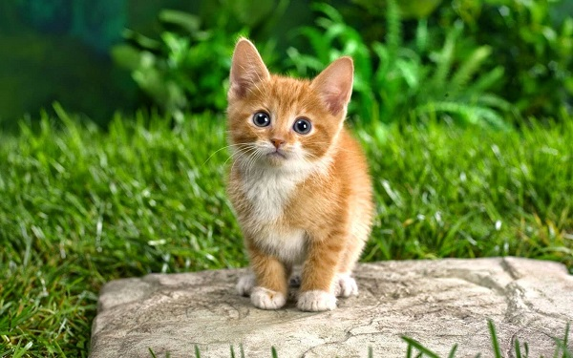

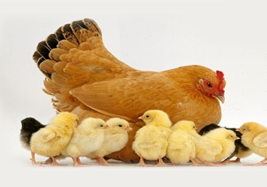
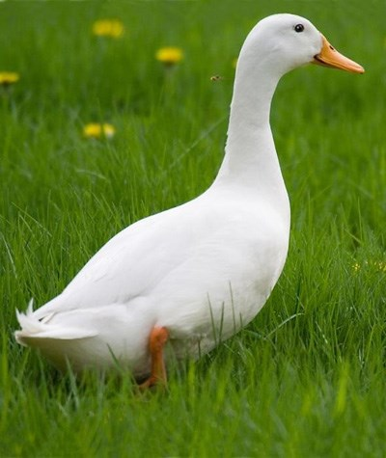

Slide 8
THẢO LUẬN NHÓM ĐÔI
Em hãy cho biết đặc điểm của con vật là gì ?
Màu sắc ra sao ?
Con vật đó có lợi ích gì ?

Slide 9

HOẠT ĐỘNG 2
VẼ VÀ CẮT DÁN TẠO SẢN PHẨM THỦ CÔNG

Slide 10
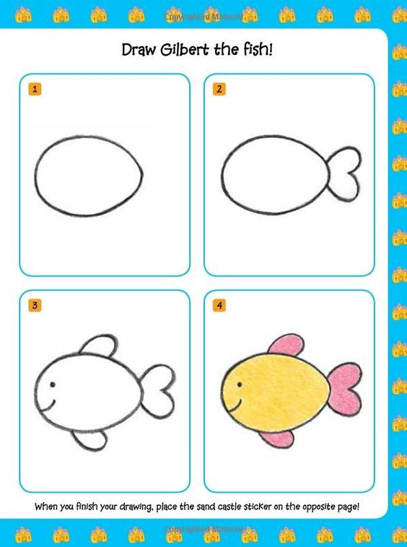
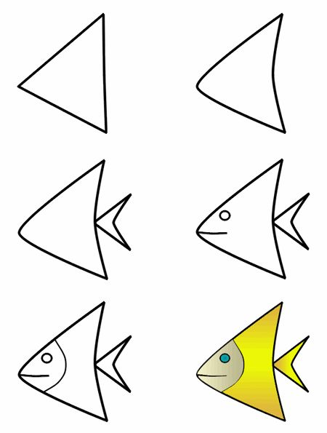

Slide 11
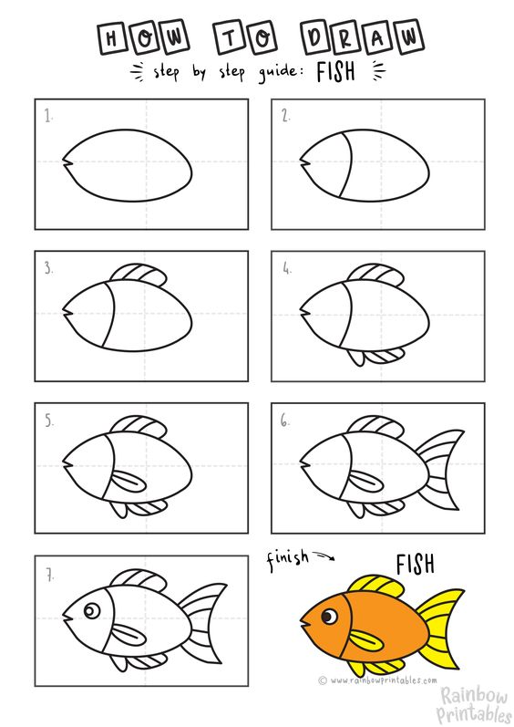
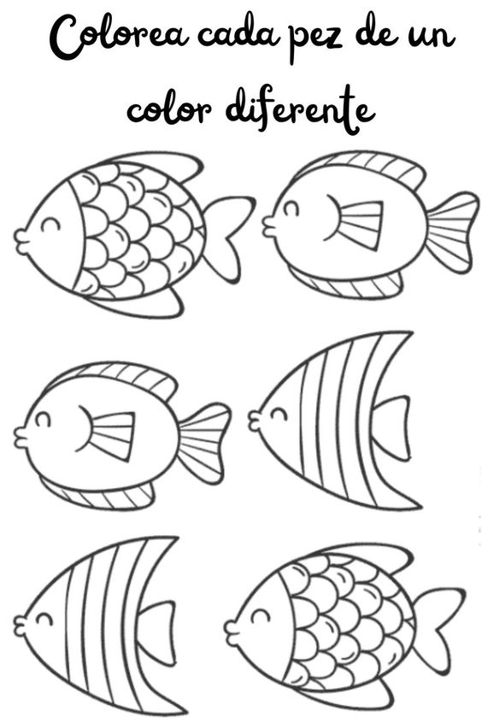

Slide 12
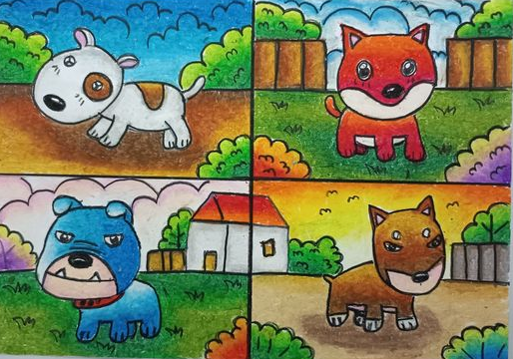

Slide 13
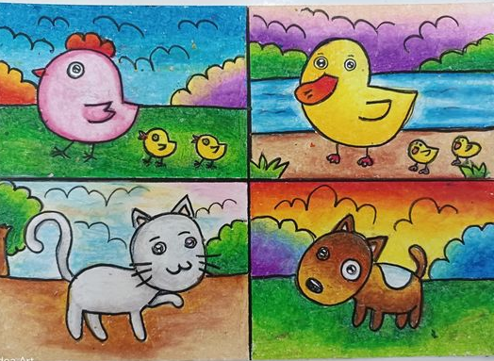

Slide 14
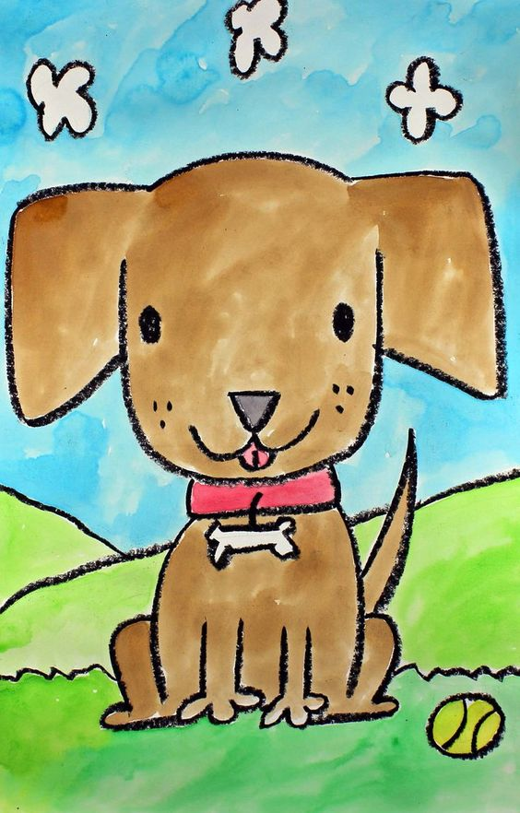
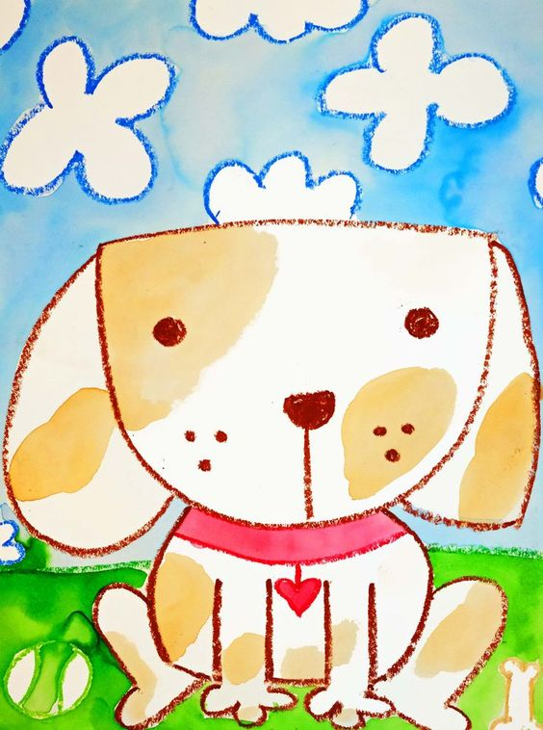

Slide 15
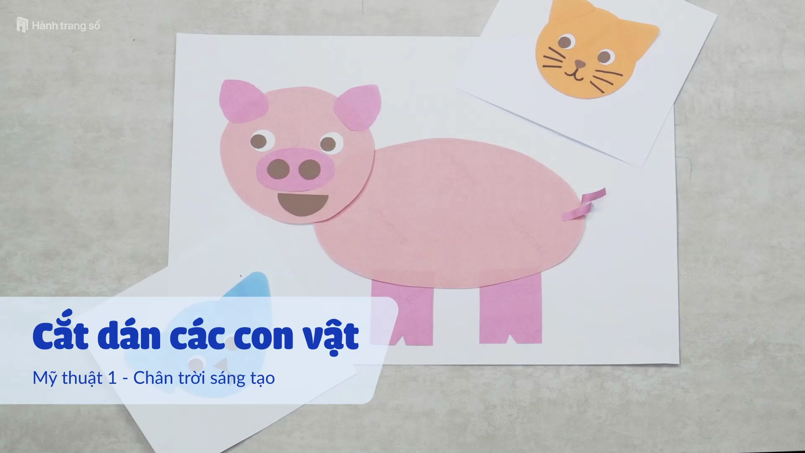

Slide 16
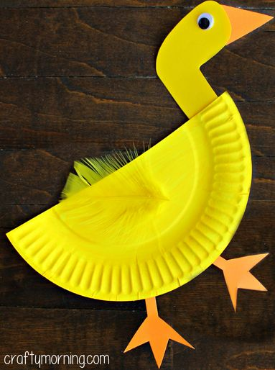
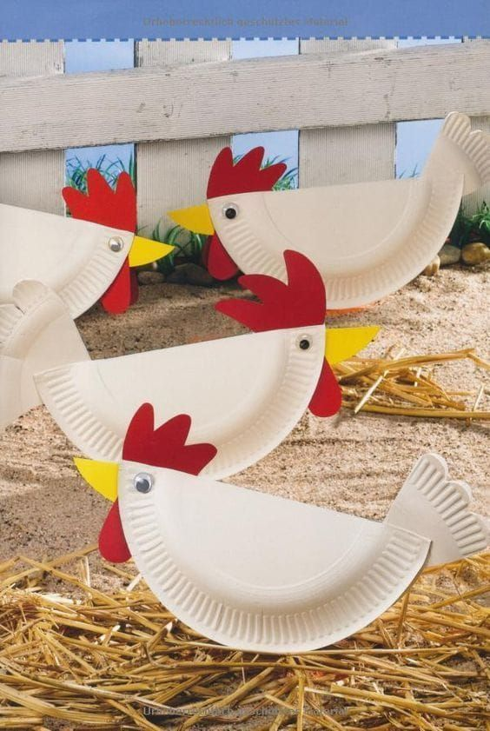

Slide 17
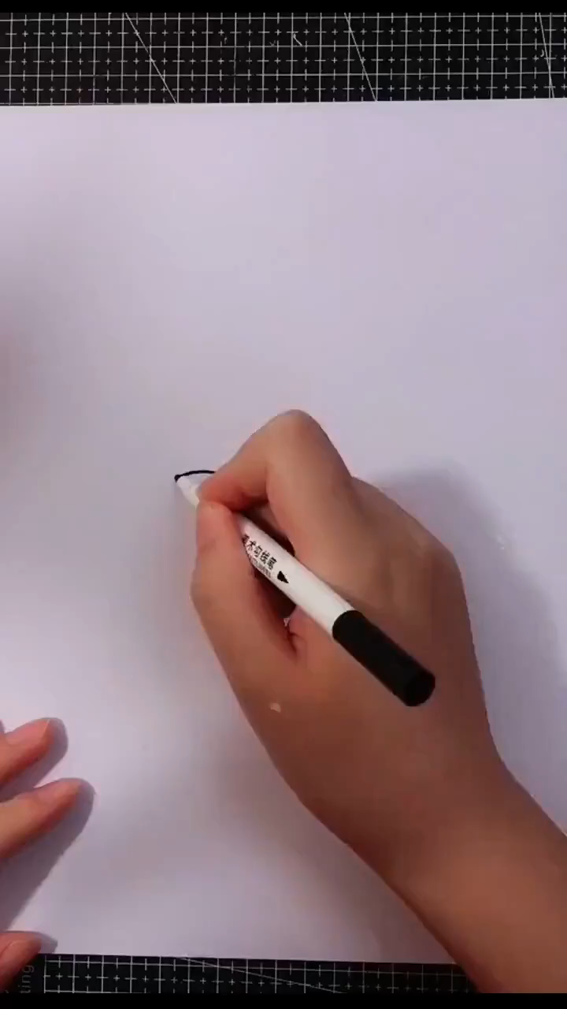

Slide 18

HĐ2: Thực hành sáng tạo
Vẽ và tập cắt, dán tạo hình con vật em yêu

Slide 19

Củng cố - Dặn dò
THÂN ÁI CHÀO CÁC EM!

